Slide 1



组会
针对射频指纹识别白盒对抗样本攻击的
模型鲁棒性提升方法
汇报人： | 侯毓真
2025 年 11 月 17 日

Slide 2
汇报提纲
1
研究背景
2
研究方法一（去噪框架）
3
研究方法二（对抗性解耦）
4
工作扩展（可证明防御）

Slide 3
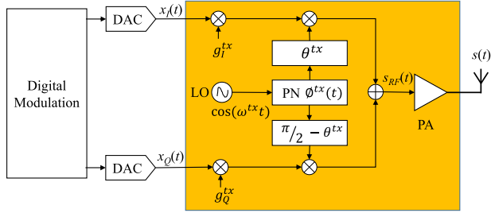
研究背景
无密钥身份认证方案的标识选择 —— 射频指纹
不易被篡改/伪造
计算成本低
设备分辨性高
使用物理信号特征/信号固有特征（不易时变）
不使用基于计算安全的认证方法
具有设备特征
射频指纹：发射机设备固有的、不可伪造的、难以改变的独有特征（位置无关特征）
射频指纹是一种统计特性
可以从接收信号中提取射频指纹，从而识别发射设备
从接收信号中提取特征且能识别发射设备，并不能保证其就是射频指纹的特征
晶振温漂导致的时变频偏
移相器相偏
混频器I/Q路不完全正交
功率放大器非线性区范围差异
Notes:
本篇工作主要是面向的是无线通信设备的安全认证或者说是物联网安全的认证。而目前这些通信设备的数量激增已经带来了严峻的信息安全挑战，设备接入认证就是其中的首要挑战。但传统的通信安全手段主要依赖的手段是基于加密的方法，例如基于挑战-响应协议的认证方案，包括对称加密或非对称加密等，他们的核心在于预共享密钥。虽然这种方法的安全性足够，但是受限于物联网设备的计算能力和能耗约束，很难应用的实际的部署中。而基于MAC地址的认证方案虽然对计算能力的要求较低，但MAC地址可以被篡改，安全性又会比较低。
所以近年来提出了一种更可信的方案：将设备固有的、不可伪造的独有特征来作为设备身份，在物理层实现设备认证。这种独有特征一般就被称为射频指纹，正是因为射频指纹具有以下的这些优势，所以现在已经在很多领域收到了关注。比如物联网安全、无线通信设备认证、无人机防护以及智慧城市。

Slide 4
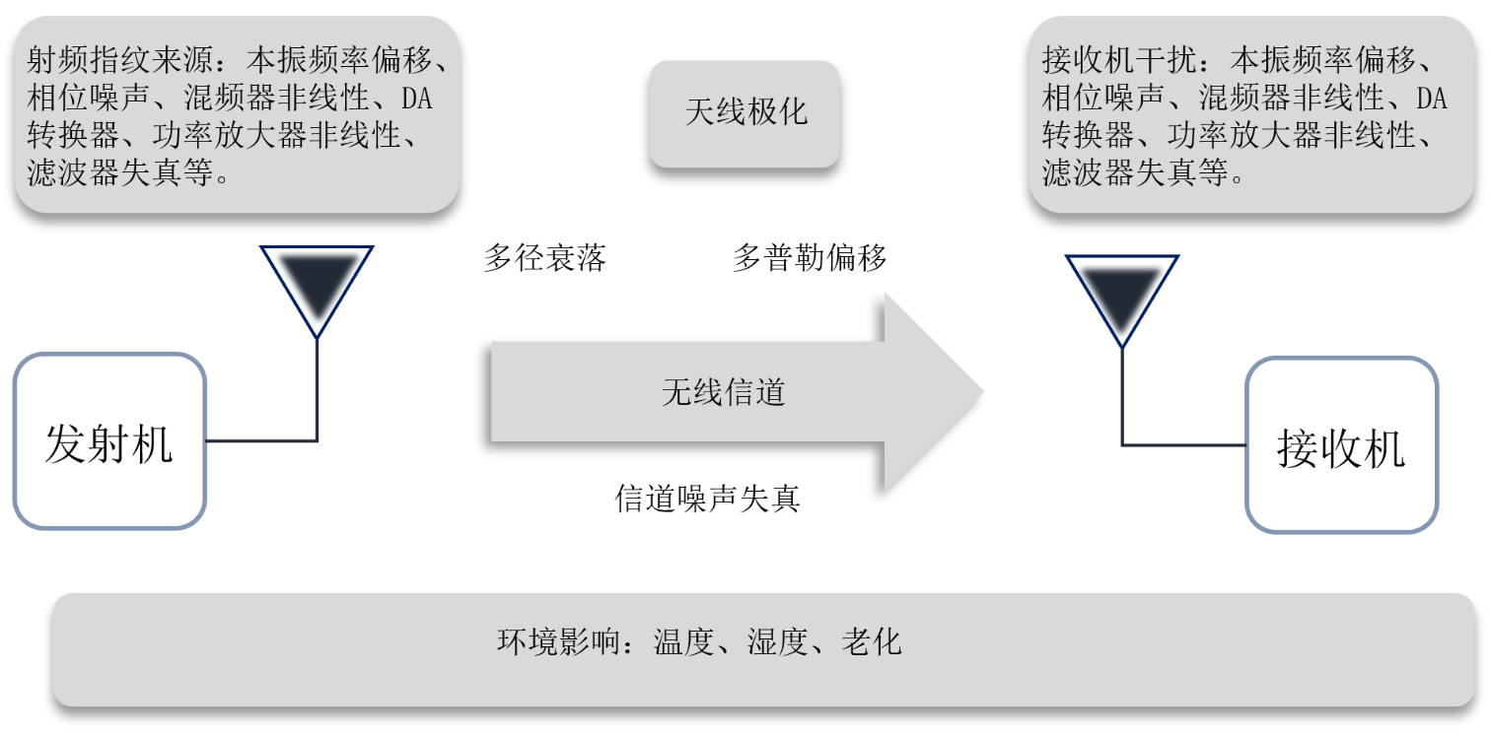
研究背景
射频指纹的畸变影响因素
鲁棒识别需求
Notes:
而射频指纹的产生主要来源于设备制造工差，导致设备在对基带信号的处理过程中，由于这些制造工差带来的本振频率偏移、相位噪声、功率放大器非线性等，对信号引入的畸变特征。这些特征是真正意义上我们想要得到的。
但是在 经过无线信道的传输的过程中，会叠加上多径衰落、多普勒偏移等信道干扰、最后被接收机接收，并且，接收机的本质和发射机是一样的，同样会在信号的处理过程中引入和发射机类似的接收机的指纹信息。

Slide 5
研究背景
关于射频指纹识别的鲁棒性
识别任务的鲁棒性 —— 寻找对于输入样本的标签识别映射 ，使得对于约束噪声 条件下原始样本对 的识别不受影响，即
约束噪声 不能不存在任何约束条件，否则鲁棒性定义是无效的
针对不同的鲁棒性噪声场景，均需要识别模型实现稳定识别性能
在该识别任务中， 在 输入条件下对于噪声 是鲁棒的
反例：对于多值映射 与原始样本对 ，满足
定义 ，并将其作为“约束噪声”，则
矛盾
信道鲁棒性：考虑在已经过训练的信噪比环境下的随机性信道噪声
对抗鲁棒性：考虑在已经过训练的对抗环境下的加性对抗干扰
Notes:
而射频指纹的产生主要来源于设备制造工差，导致设备在对基带信号的处理过程中，由于这些制造工差带来的本振频率偏移、相位噪声、功率放大器非线性等，对信号引入的畸变特征。这些特征是真正意义上我们想要得到的。
但是在 经过无线信道的传输的过程中，会叠加上多径衰落、多普勒偏移等信道干扰、最后被接收机接收，并且，接收机的本质和发射机是一样的，同样会在信号的处理过程中引入和发射机类似的接收机的指纹信息。

Slide 6
研究背景
射频指纹识别对抗攻击
对抗干扰的构造方式
① 从约束出发，寻找攻击效果最明显的对抗扰动 —— 保证攻击效果
通过梯度上升反向传播，计算对抗扰动
FGSM (Fast Gradient Sign Method)
I-FGSM (Iterative FGSM)
PGD (Project Gradient Descend)
② 从达成攻击目标出发，寻找能够完成对抗样本攻击且功率最小的对抗扰动 —— 寻找决策边界
C&W (Carlini & Wagner) Attack
Notes:
而射频指纹的产生主要来源于设备制造工差，导致设备在对基带信号的处理过程中，由于这些制造工差带来的本振频率偏移、相位噪声、功率放大器非线性等，对信号引入的畸变特征。这些特征是真正意义上我们想要得到的。
但是在 经过无线信道的传输的过程中，会叠加上多径衰落、多普勒偏移等信道干扰、最后被接收机接收，并且，接收机的本质和发射机是一样的，同样会在信号的处理过程中引入和发射机类似的接收机的指纹信息。

Slide 7
研究背景
提升射频指纹识别鲁棒性需要考虑的问题
噪声采样 —— 传统神经网络训练过程中无法遍历噪声空间，只能进行噪声采样
训练干扰 —— 不同输入噪声在高维特征空间中可能被编码为不具有连续性的特征向量度量
对于单个训练样本而言，能够在训练过程中混合的噪声样本数量有限，可能学习到随机生成的数据分布特征（统计分布稳定，但是样本分布不均匀）
① 使用 ReLU 等带有一阶间断点的激活函数后，隐藏层的特征图可能在噪声的作用下形成不同的样本截断情况，从而影响整体分类效果
② 如果噪声经过人为设计，使得噪声在神经网络前向传播的过程中不断放大，最终都会因为语义空间中的类别边界模糊导致整体分类错误
Notes:
本篇工作主要是面向的是无线通信设备的安全认证或者说是物联网安全的认证。而目前这些通信设备的数量激增已经带来了严峻的信息安全挑战，设备接入认证就是其中的首要挑战。但传统的通信安全手段主要依赖的手段是基于加密的方法，例如基于挑战-响应协议的认证方案，包括对称加密或非对称加密等，他们的核心在于预共享密钥。虽然这种方法的安全性足够，但是受限于物联网设备的计算能力和能耗约束，很难应用的实际的部署中。而基于MAC地址的认证方案虽然对计算能力的要求较低，但MAC地址可以被篡改，安全性又会比较低。
所以近年来提出了一种更可信的方案：将设备固有的、不可伪造的独有特征来作为设备身份，在物理层实现设备认证。这种独有特征一般就被称为射频指纹，正是因为射频指纹具有以下的这些优势，所以现在已经在很多领域收到了关注。比如物联网安全、无线通信设备认证、无人机防护以及智慧城市。

Slide 8
研究背景
提升射频指纹识别鲁棒性需要考虑的问题
① 使用 ReLU 等带有一阶间断点的激活函数后，隐藏层的特征图可能在噪声的作用下形成不同的样本截断情况，从而影响整体分类效果
② 如果噪声经过人为设计，使得噪声在神经网络前向传播的过程中不断放大，最终都会因为语义空间中的类别边界模糊导致整体分类错误
例：
例：PGD 攻击中假设对抗干扰起点随机选取
1
-0.5
0.5
高维低功率噪声
在神经网络内部学习到了硬编码方式
低维高功率噪声
射频指纹识别任务依赖局部噪声特性
更容易产生分类错误
Notes:
本篇工作主要是面向的是无线通信设备的安全认证或者说是物联网安全的认证。而目前这些通信设备的数量激增已经带来了严峻的信息安全挑战，设备接入认证就是其中的首要挑战。但传统的通信安全手段主要依赖的手段是基于加密的方法，例如基于挑战-响应协议的认证方案，包括对称加密或非对称加密等，他们的核心在于预共享密钥。虽然这种方法的安全性足够，但是受限于物联网设备的计算能力和能耗约束，很难应用的实际的部署中。而基于MAC地址的认证方案虽然对计算能力的要求较低，但MAC地址可以被篡改，安全性又会比较低。
所以近年来提出了一种更可信的方案：将设备固有的、不可伪造的独有特征来作为设备身份，在物理层实现设备认证。这种独有特征一般就被称为射频指纹，正是因为射频指纹具有以下的这些优势，所以现在已经在很多领域收到了关注。比如物联网安全、无线通信设备认证、无人机防护以及智慧城市。

Slide 9
研究背景
如何解决数据噪声带来的鲁棒性问题
解决训练干扰问题 —— 模型改进
解决噪声采样问题 —— 训练方法改进
① 设计更合理的网络架构与激活函数
② 考虑检测性防御，拒绝识别可能存在对抗干扰的样本
③ 提前识别对抗干扰并滤除，尽可能保证后续网络只需要考虑信道鲁棒性问题
① 保证测试集进行前向推理的过程中也能够进行噪声遍历
② 通过数学证明的方式，保证在某个可采样的噪声取值范围内实现鲁棒性识别
Notes:
本篇工作主要是面向的是无线通信设备的安全认证或者说是物联网安全的认证。而目前这些通信设备的数量激增已经带来了严峻的信息安全挑战，设备接入认证就是其中的首要挑战。但传统的通信安全手段主要依赖的手段是基于加密的方法，例如基于挑战-响应协议的认证方案，包括对称加密或非对称加密等，他们的核心在于预共享密钥。虽然这种方法的安全性足够，但是受限于物联网设备的计算能力和能耗约束，很难应用的实际的部署中。而基于MAC地址的认证方案虽然对计算能力的要求较低，但MAC地址可以被篡改，安全性又会比较低。
所以近年来提出了一种更可信的方案：将设备固有的、不可伪造的独有特征来作为设备身份，在物理层实现设备认证。这种独有特征一般就被称为射频指纹，正是因为射频指纹具有以下的这些优势，所以现在已经在很多领域收到了关注。比如物联网安全、无线通信设备认证、无人机防护以及智慧城市。

Slide 10

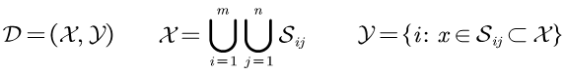

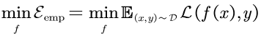
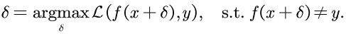
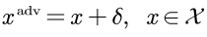
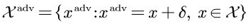
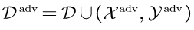
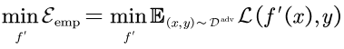
研究方法一
从消除训练干扰出发 —— 建立消除对抗干扰的去噪框架
射频指纹识别任务
数据集
Transmitter
White-box Attack
训练目标
signal
capture
射频指纹白盒对抗样本攻击
Adversarial
Perturbation
Defender
非目标攻击
wireless
目标攻击
channel propagation
Receiver
Image-like
Input
Attacker
DL network
对抗样本
白盒对抗样本攻击与接收机防御场景示意图
射频指纹白盒对抗样本防御
数据集
防御目标
Notes:
本篇工作主要是面向的是无线通信设备的安全认证或者说是物联网安全的认证。而目前这些通信设备的数量激增已经带来了严峻的信息安全挑战，设备接入认证就是其中的首要挑战。但传统的通信安全手段主要依赖的手段是基于加密的方法，例如基于挑战-响应协议的认证方案，包括对称加密或非对称加密等，他们的核心在于预共享密钥。虽然这种方法的安全性足够，但是受限于物联网设备的计算能力和能耗约束，很难应用的实际的部署中。而基于MAC地址的认证方案虽然对计算能力的要求较低，但MAC地址可以被篡改，安全性又会比较低。
所以近年来提出了一种更可信的方案：将设备固有的、不可伪造的独有特征来作为设备身份，在物理层实现设备认证。这种独有特征一般就被称为射频指纹，正是因为射频指纹具有以下的这些优势，所以现在已经在很多领域收到了关注。比如物联网安全、无线通信设备认证、无人机防护以及智慧城市。

Slide 11
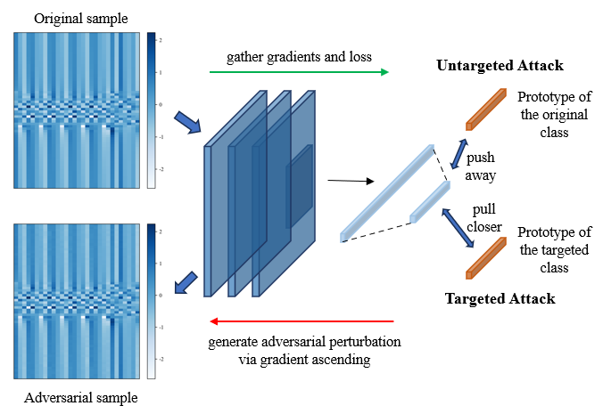


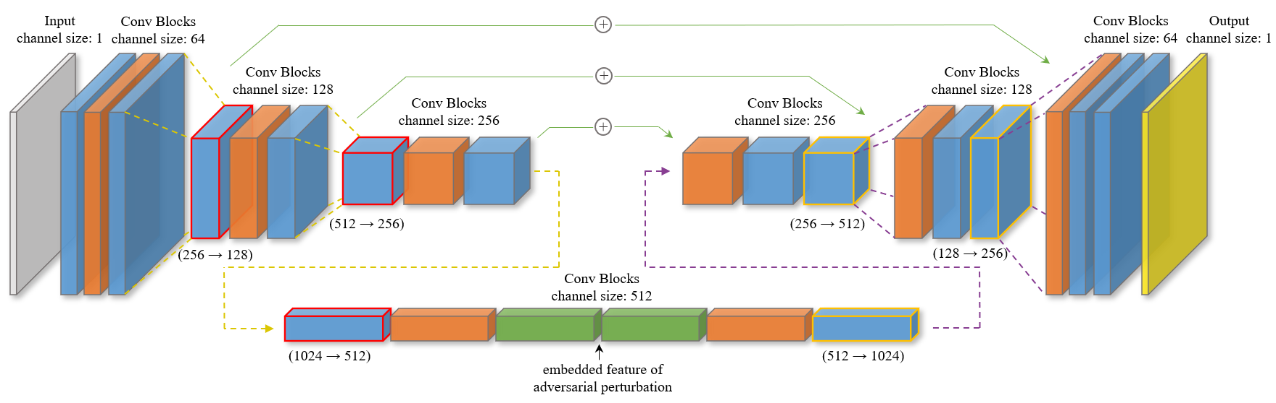
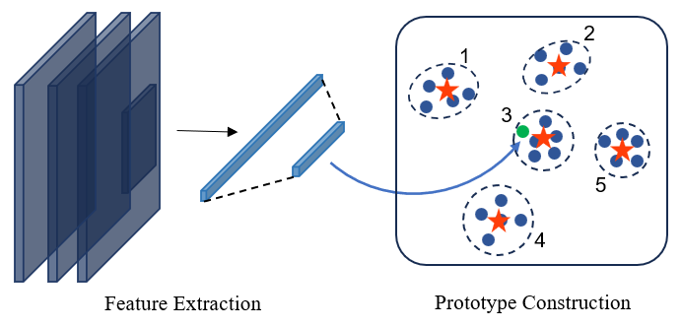
研究方法一
从消除训练干扰出发 —— 建立消除对抗干扰的去噪框架
User Equipment
Adversarial Defense
Training
Denoising Network
Prototype Network
Attacker
Defender
Adversarial Training
总体框架
白盒对抗攻击
对抗干扰消除
基于原型的特征对齐
Notes:
本篇工作主要是面向的是无线通信设备的安全认证或者说是物联网安全的认证。而目前这些通信设备的数量激增已经带来了严峻的信息安全挑战，设备接入认证就是其中的首要挑战。但传统的通信安全手段主要依赖的手段是基于加密的方法，例如基于挑战-响应协议的认证方案，包括对称加密或非对称加密等，他们的核心在于预共享密钥。虽然这种方法的安全性足够，但是受限于物联网设备的计算能力和能耗约束，很难应用的实际的部署中。而基于MAC地址的认证方案虽然对计算能力的要求较低，但MAC地址可以被篡改，安全性又会比较低。
所以近年来提出了一种更可信的方案：将设备固有的、不可伪造的独有特征来作为设备身份，在物理层实现设备认证。这种独有特征一般就被称为射频指纹，正是因为射频指纹具有以下的这些优势，所以现在已经在很多领域收到了关注。比如物联网安全、无线通信设备认证、无人机防护以及智慧城市。

Slide 12
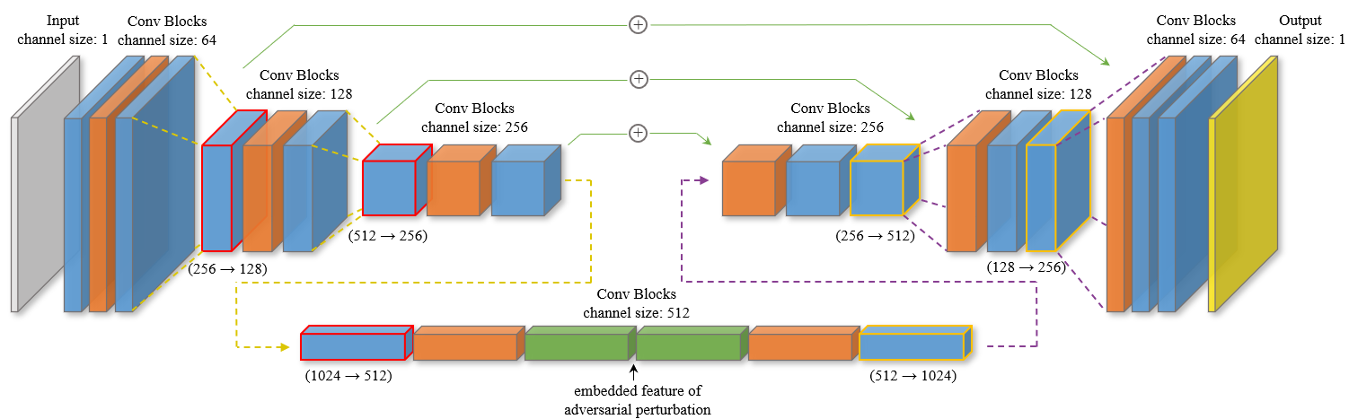
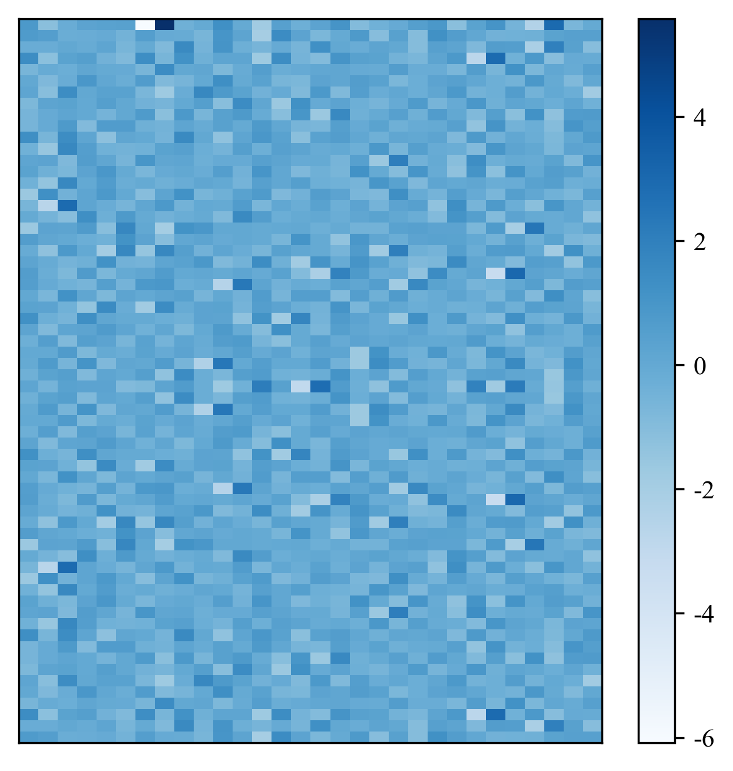
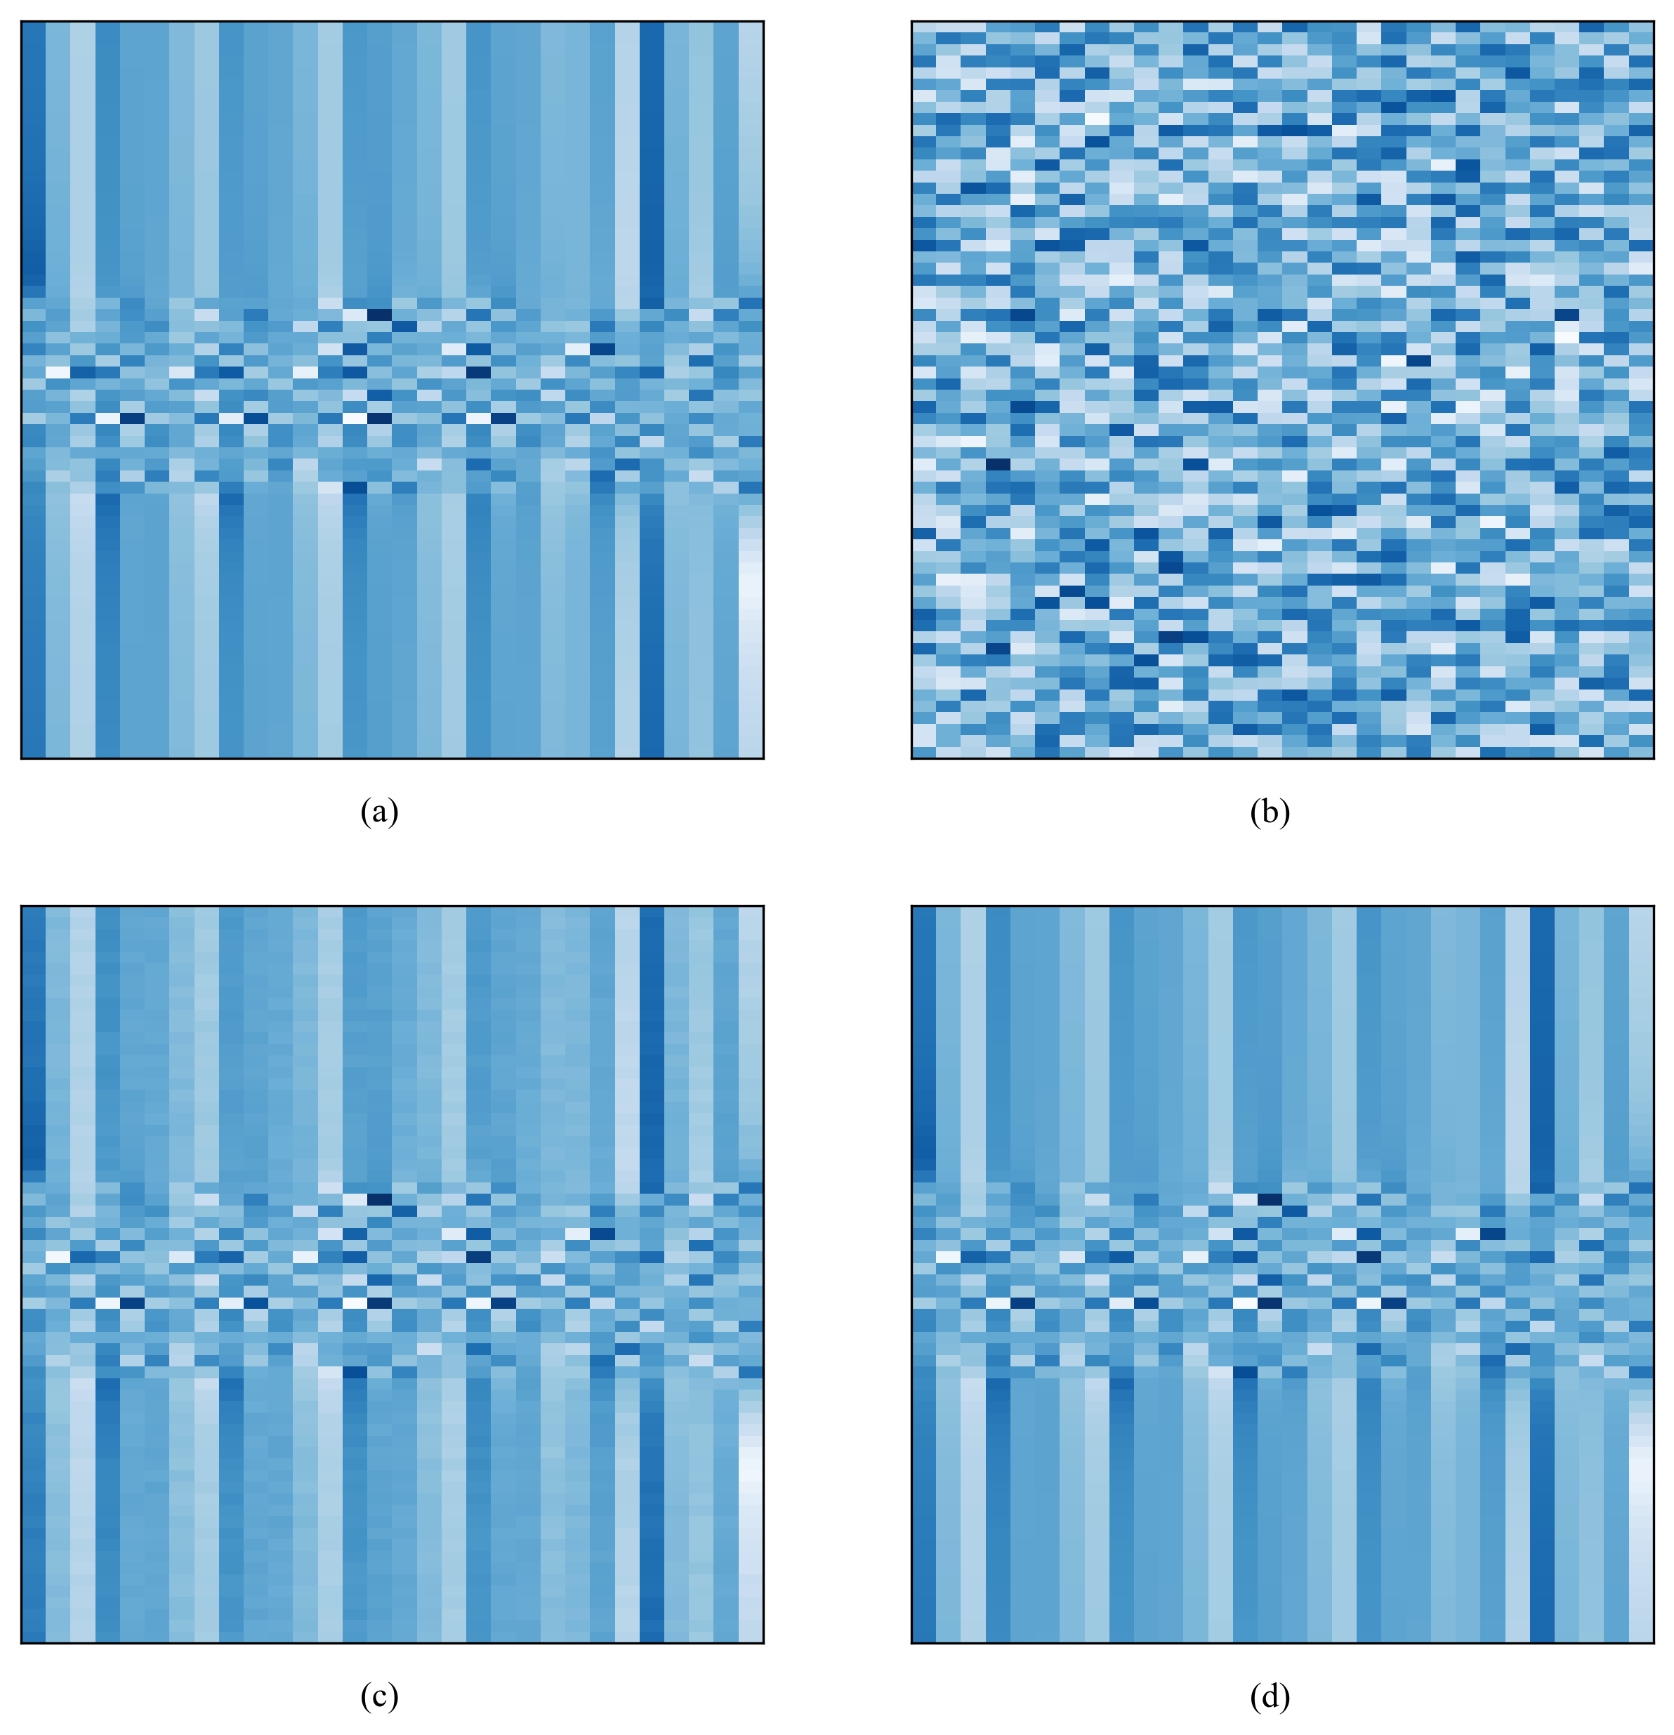
研究方法一
去噪网络设计
能够使用去噪网络进行对抗干扰消除的原因
① 包含局部可学习的特征
② 能够从对抗样本中分离，并分解为像素噪声与特征噪声
学习特征提取网络的梯度特征
随机噪声
对抗干扰
Notes:
本篇工作主要是面向的是无线通信设备的安全认证或者说是物联网安全的认证。而目前这些通信设备的数量激增已经带来了严峻的信息安全挑战，设备接入认证就是其中的首要挑战。但传统的通信安全手段主要依赖的手段是基于加密的方法，例如基于挑战-响应协议的认证方案，包括对称加密或非对称加密等，他们的核心在于预共享密钥。虽然这种方法的安全性足够，但是受限于物联网设备的计算能力和能耗约束，很难应用的实际的部署中。而基于MAC地址的认证方案虽然对计算能力的要求较低，但MAC地址可以被篡改，安全性又会比较低。
所以近年来提出了一种更可信的方案：将设备固有的、不可伪造的独有特征来作为设备身份，在物理层实现设备认证。这种独有特征一般就被称为射频指纹，正是因为射频指纹具有以下的这些优势，所以现在已经在很多领域收到了关注。比如物联网安全、无线通信设备认证、无人机防护以及智慧城市。

Slide 13
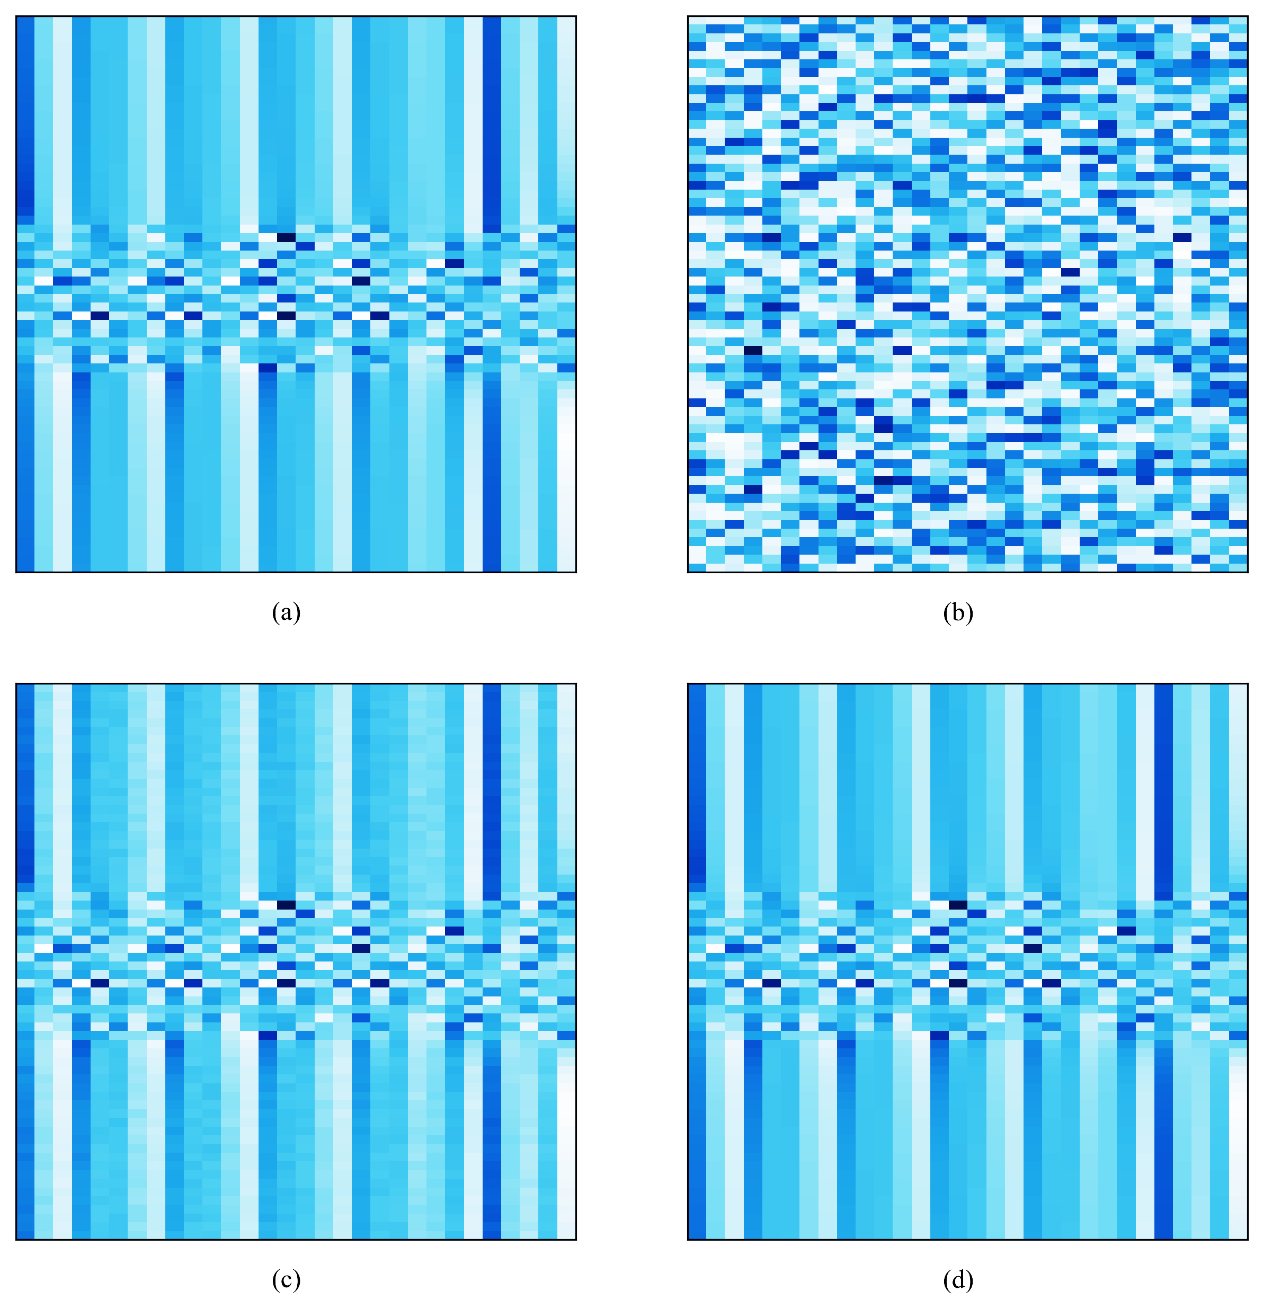
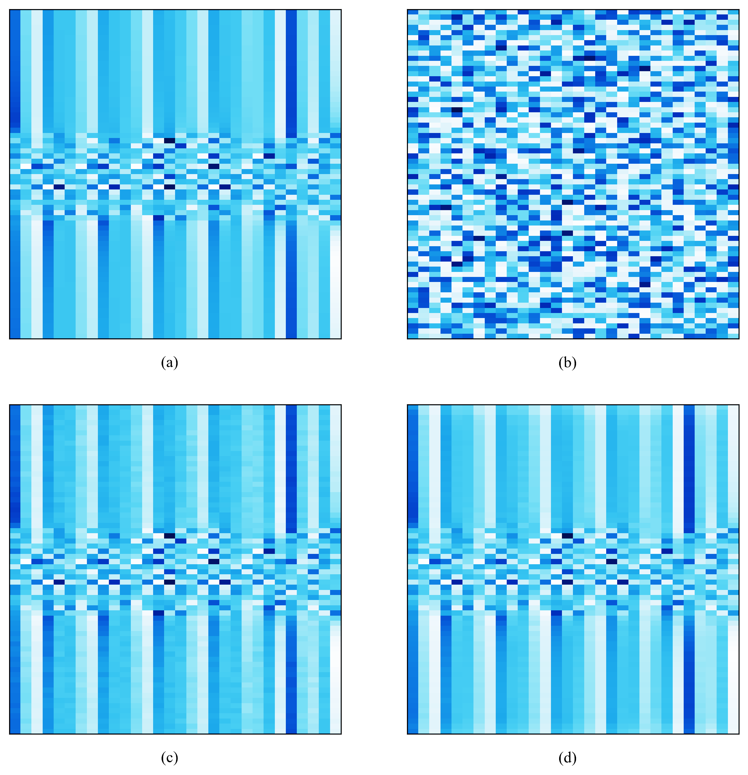
研究方法一
损失函数设计
Denoising Network
+
Denoising Network
backward
propagation
L1 loss
backward
propagation
残余噪声
frozen
L1 loss
classification loss
对抗样本
去噪后的对抗样本
普通训练流程
高阶表征引导的训练流程
去噪网络后的射频指纹特征提取器在没有经过对抗训练的条件下，对残留的对抗噪声敏感
像素级上的小幅度干扰可能在后续特征提取网络中被放大成无法消除的特征噪声，并最终对分类结果造成影响
L1 loss
classification loss
对齐去噪输出与后续模型中的隐藏特征
Notes:
本篇工作主要是面向的是无线通信设备的安全认证或者说是物联网安全的认证。而目前这些通信设备的数量激增已经带来了严峻的信息安全挑战，设备接入认证就是其中的首要挑战。但传统的通信安全手段主要依赖的手段是基于加密的方法，例如基于挑战-响应协议的认证方案，包括对称加密或非对称加密等，他们的核心在于预共享密钥。虽然这种方法的安全性足够，但是受限于物联网设备的计算能力和能耗约束，很难应用的实际的部署中。而基于MAC地址的认证方案虽然对计算能力的要求较低，但MAC地址可以被篡改，安全性又会比较低。
所以近年来提出了一种更可信的方案：将设备固有的、不可伪造的独有特征来作为设备身份，在物理层实现设备认证。这种独有特征一般就被称为射频指纹，正是因为射频指纹具有以下的这些优势，所以现在已经在很多领域收到了关注。比如物联网安全、无线通信设备认证、无人机防护以及智慧城市。

Slide 14
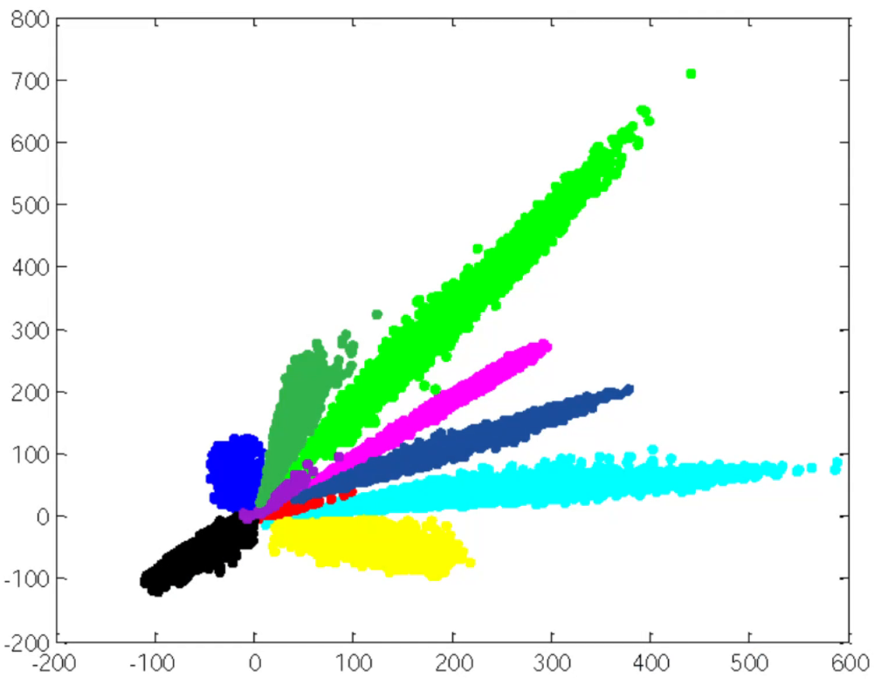
研究方法一
损失函数设计
2
类别边界均符合
线性特征
1
解决
3
类内样本距离远大于类间样本距离
5
4
特征提取
原型重建
传统CNN网络学习到的特征表示
原型学习
基于欧氏距离的原型学习的概率分布建模
基于距离的交叉熵定义
正则化损失（原型损失）
Notes:
本篇工作主要是面向的是无线通信设备的安全认证或者说是物联网安全的认证。而目前这些通信设备的数量激增已经带来了严峻的信息安全挑战，设备接入认证就是其中的首要挑战。但传统的通信安全手段主要依赖的手段是基于加密的方法，例如基于挑战-响应协议的认证方案，包括对称加密或非对称加密等，他们的核心在于预共享密钥。虽然这种方法的安全性足够，但是受限于物联网设备的计算能力和能耗约束，很难应用的实际的部署中。而基于MAC地址的认证方案虽然对计算能力的要求较低，但MAC地址可以被篡改，安全性又会比较低。
所以近年来提出了一种更可信的方案：将设备固有的、不可伪造的独有特征来作为设备身份，在物理层实现设备认证。这种独有特征一般就被称为射频指纹，正是因为射频指纹具有以下的这些优势，所以现在已经在很多领域收到了关注。比如物联网安全、无线通信设备认证、无人机防护以及智慧城市。

Slide 15
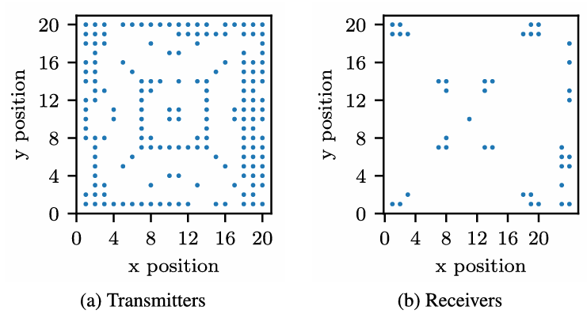
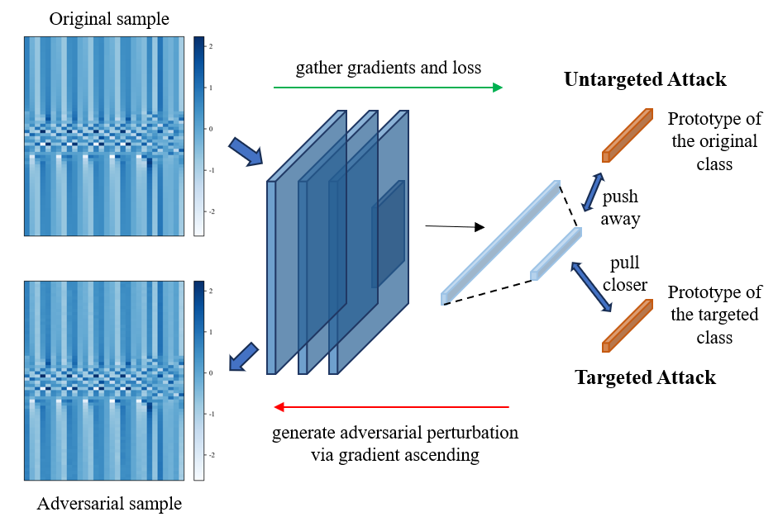
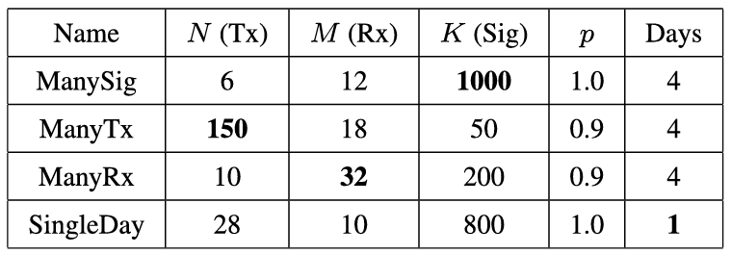
研究方法一
数据集信息
对抗攻击实验设置
发射/接收机位置分布
Fast Gradient Sign Method (FGSM)
Project Gradient Descend (PGD) 40 iterations
最强的白盒对抗样本攻击手段
数据集子集基本信息
Notes:
本篇工作主要是面向的是无线通信设备的安全认证或者说是物联网安全的认证。而目前这些通信设备的数量激增已经带来了严峻的信息安全挑战，设备接入认证就是其中的首要挑战。但传统的通信安全手段主要依赖的手段是基于加密的方法，例如基于挑战-响应协议的认证方案，包括对称加密或非对称加密等，他们的核心在于预共享密钥。虽然这种方法的安全性足够，但是受限于物联网设备的计算能力和能耗约束，很难应用的实际的部署中。而基于MAC地址的认证方案虽然对计算能力的要求较低，但MAC地址可以被篡改，安全性又会比较低。
所以近年来提出了一种更可信的方案：将设备固有的、不可伪造的独有特征来作为设备身份，在物理层实现设备认证。这种独有特征一般就被称为射频指纹，正是因为射频指纹具有以下的这些优势，所以现在已经在很多领域收到了关注。比如物联网安全、无线通信设备认证、无人机防护以及智慧城市。

Slide 16
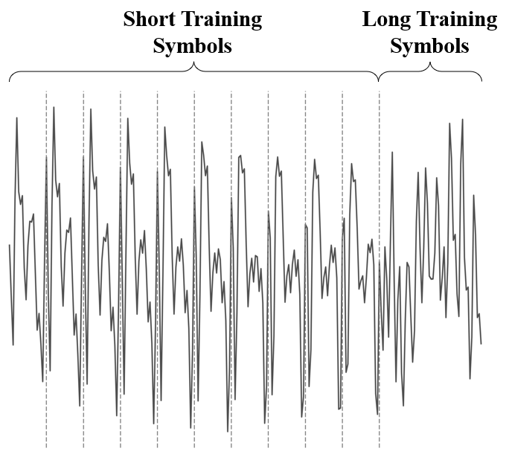
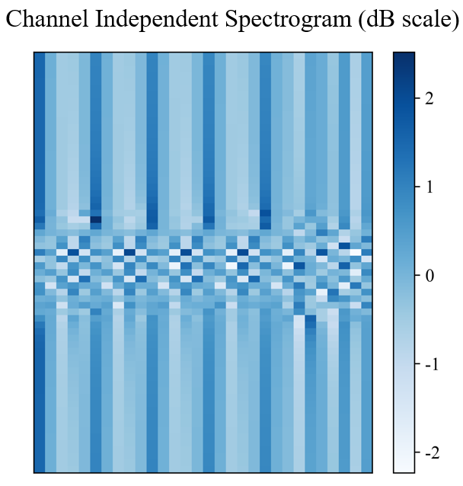
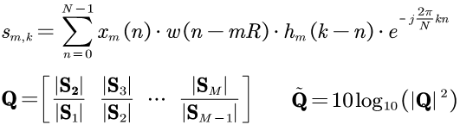
研究方法一
信号的图像域输出 —— 信道无关时频谱
特征提取器网络架构
Conv 7×7 (1, 64)
stride=2, padding=3
BatchNorm + ReLU
ResBlock (m, n)
Conv 3×3 (m, n)
stride=1, padding=1
BatchNorm + ReLU
MaxPool 3×3
stride=2, padding=1
LSTM (64, 512)
ResBlock (64, 64)
Conv 3×3 (n, n)
stride=1, padding=1
BatchNorm
LSTM (512, 512)
ResBlock (64, 64)
ResBlock (64, 128)
Resample (64, 128)
Linear + ReLU
ResBlock (128, 128)
Linear + ReLU
Resample (m, n)
Linear
Adaptive
AvgPool 2×2
Conv 3×3 (m, n)
stride=1, padding=1
BatchNorm
Linear
ResNet
LSTM
Notes:
本篇工作主要是面向的是无线通信设备的安全认证或者说是物联网安全的认证。而目前这些通信设备的数量激增已经带来了严峻的信息安全挑战，设备接入认证就是其中的首要挑战。但传统的通信安全手段主要依赖的手段是基于加密的方法，例如基于挑战-响应协议的认证方案，包括对称加密或非对称加密等，他们的核心在于预共享密钥。虽然这种方法的安全性足够，但是受限于物联网设备的计算能力和能耗约束，很难应用的实际的部署中。而基于MAC地址的认证方案虽然对计算能力的要求较低，但MAC地址可以被篡改，安全性又会比较低。
所以近年来提出了一种更可信的方案：将设备固有的、不可伪造的独有特征来作为设备身份，在物理层实现设备认证。这种独有特征一般就被称为射频指纹，正是因为射频指纹具有以下的这些优势，所以现在已经在很多领域收到了关注。比如物联网安全、无线通信设备认证、无人机防护以及智慧城市。

Slide 17
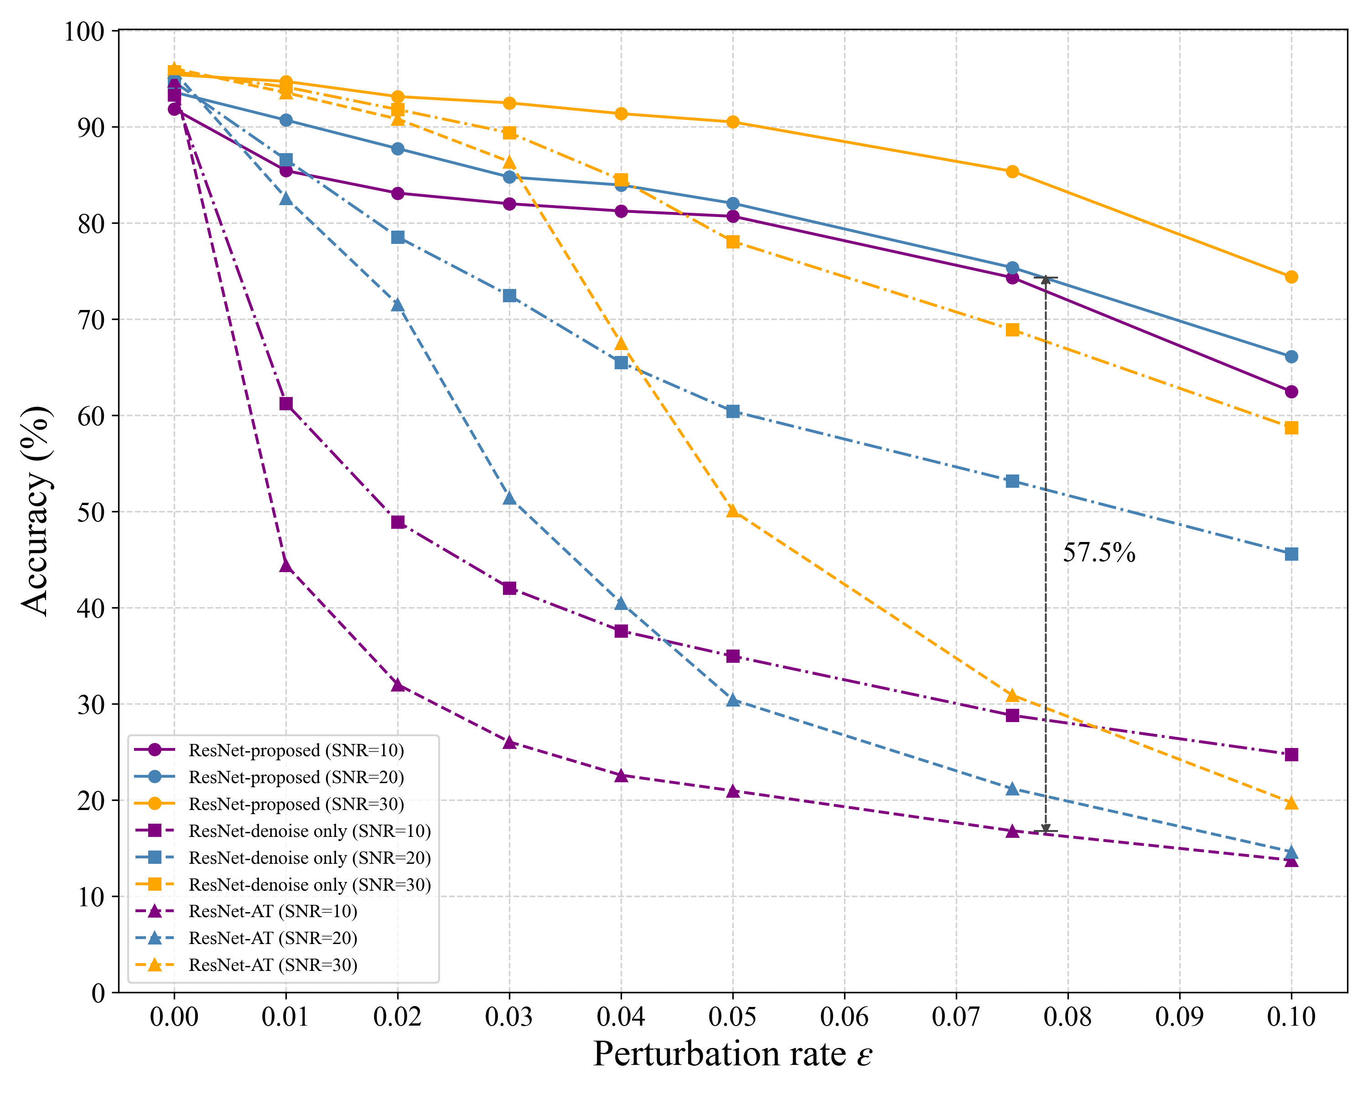
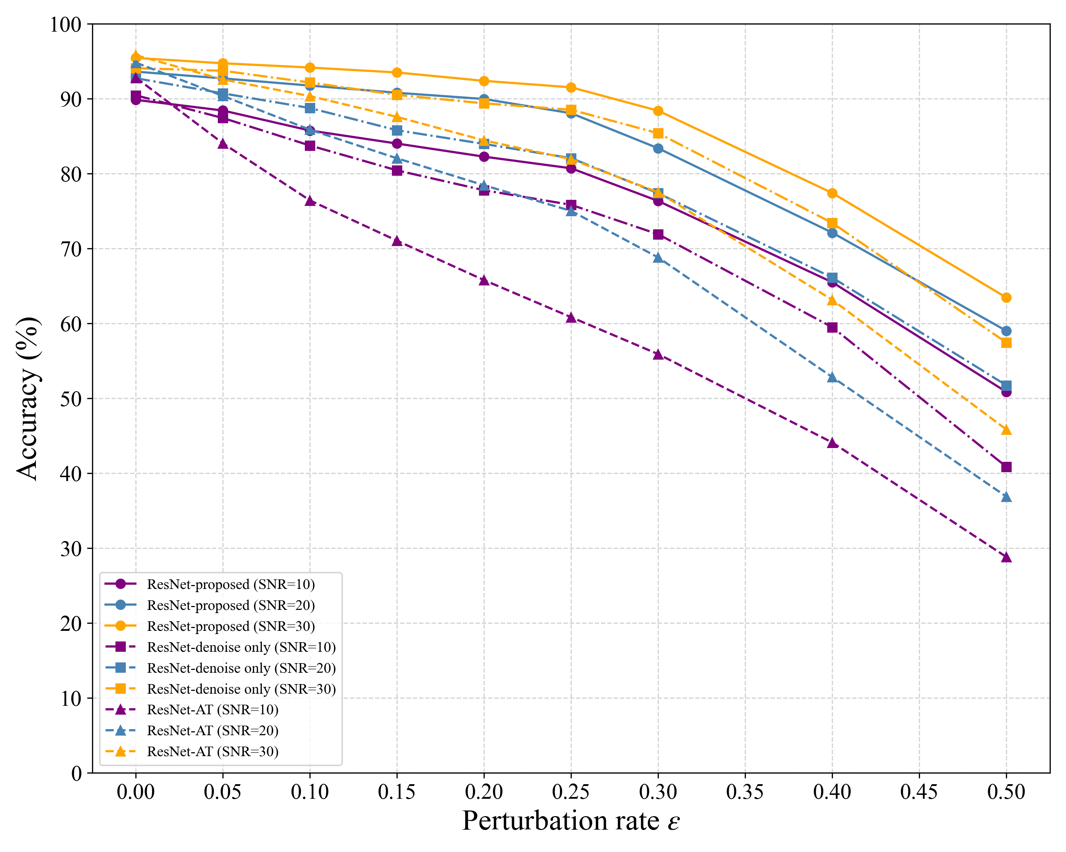
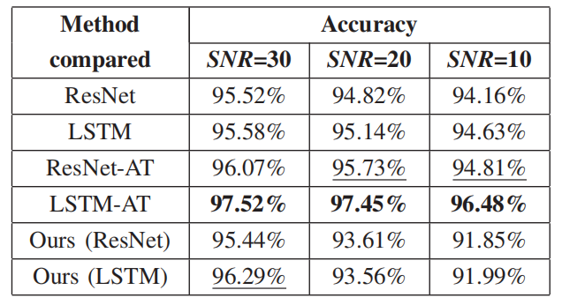
研究方法一
原始识别任务性能
精度-干扰率性能曲线
ResNet, PGD-40, 非目标攻击
ResNet, FGSM, 非目标攻击
Notes:
本篇工作主要是面向的是无线通信设备的安全认证或者说是物联网安全的认证。而目前这些通信设备的数量激增已经带来了严峻的信息安全挑战，设备接入认证就是其中的首要挑战。但传统的通信安全手段主要依赖的手段是基于加密的方法，例如基于挑战-响应协议的认证方案，包括对称加密或非对称加密等，他们的核心在于预共享密钥。虽然这种方法的安全性足够，但是受限于物联网设备的计算能力和能耗约束，很难应用的实际的部署中。而基于MAC地址的认证方案虽然对计算能力的要求较低，但MAC地址可以被篡改，安全性又会比较低。
所以近年来提出了一种更可信的方案：将设备固有的、不可伪造的独有特征来作为设备身份，在物理层实现设备认证。这种独有特征一般就被称为射频指纹，正是因为射频指纹具有以下的这些优势，所以现在已经在很多领域收到了关注。比如物联网安全、无线通信设备认证、无人机防护以及智慧城市。

Slide 18
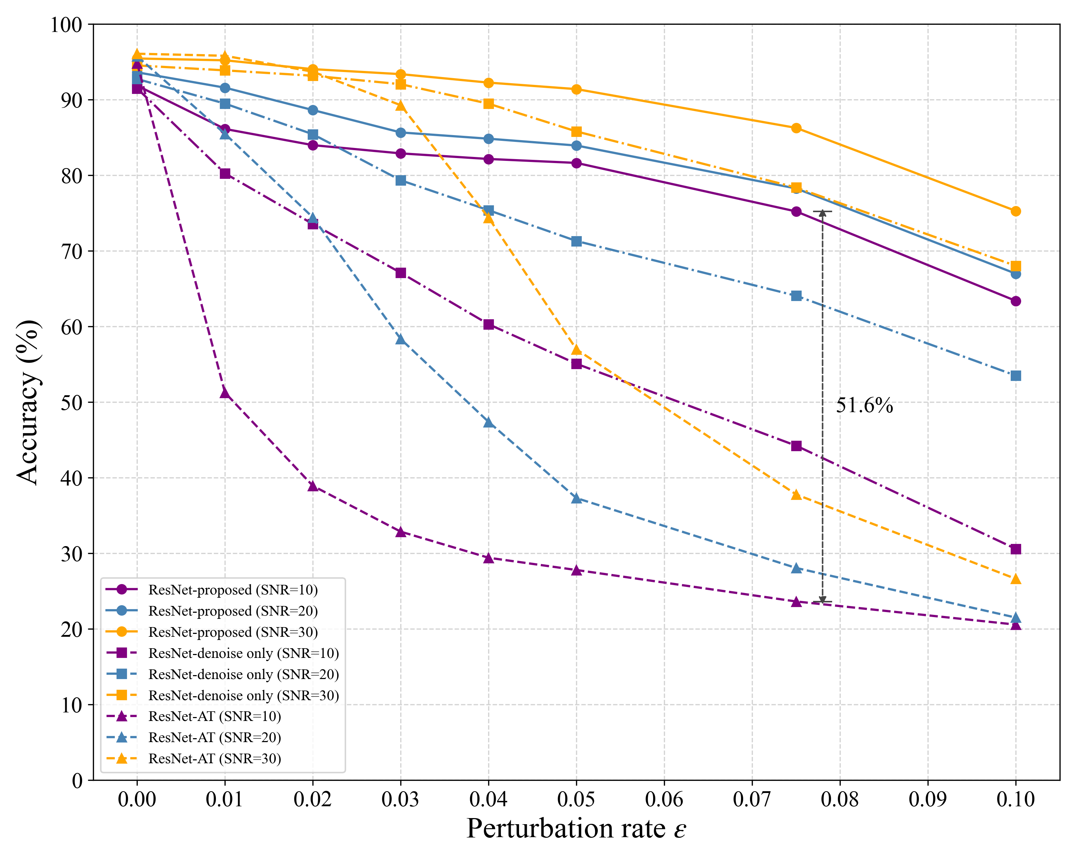
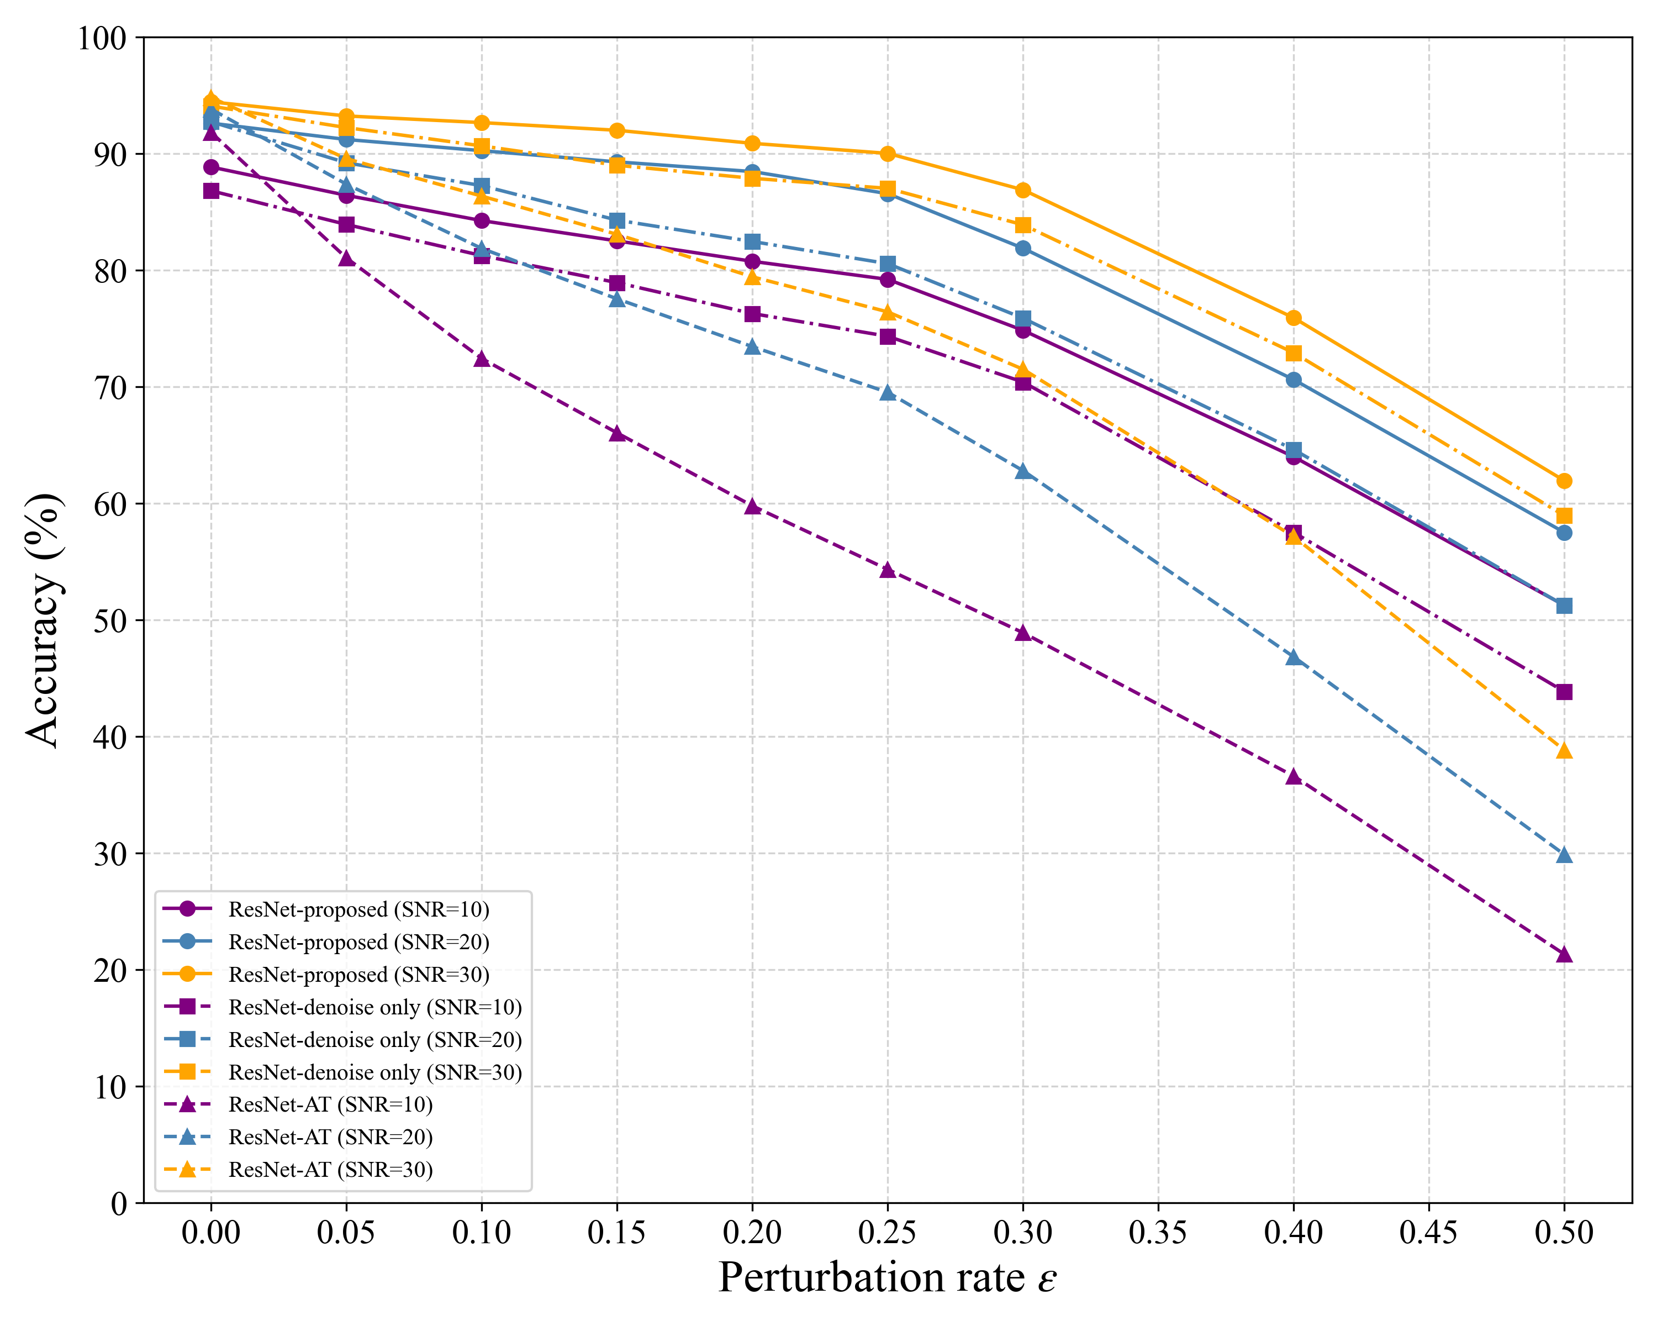
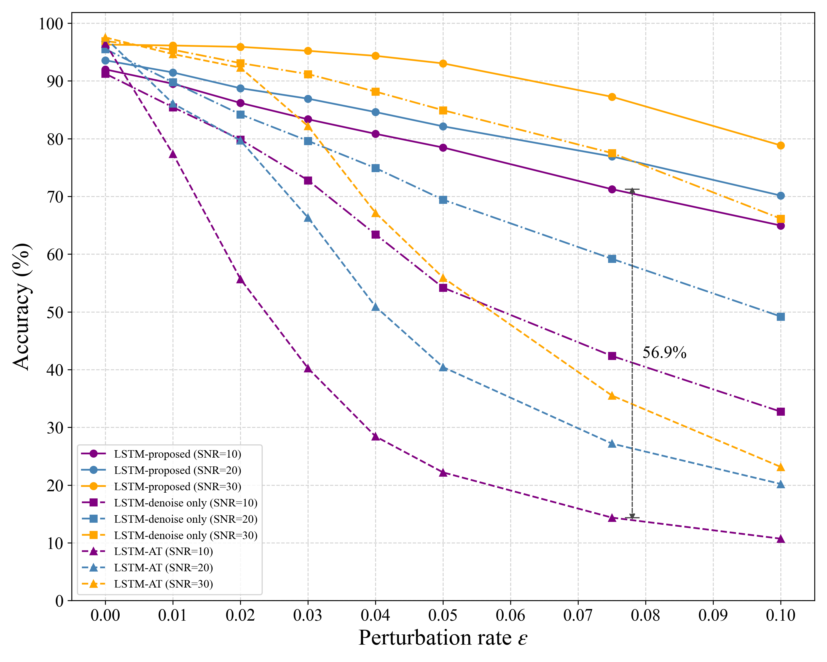
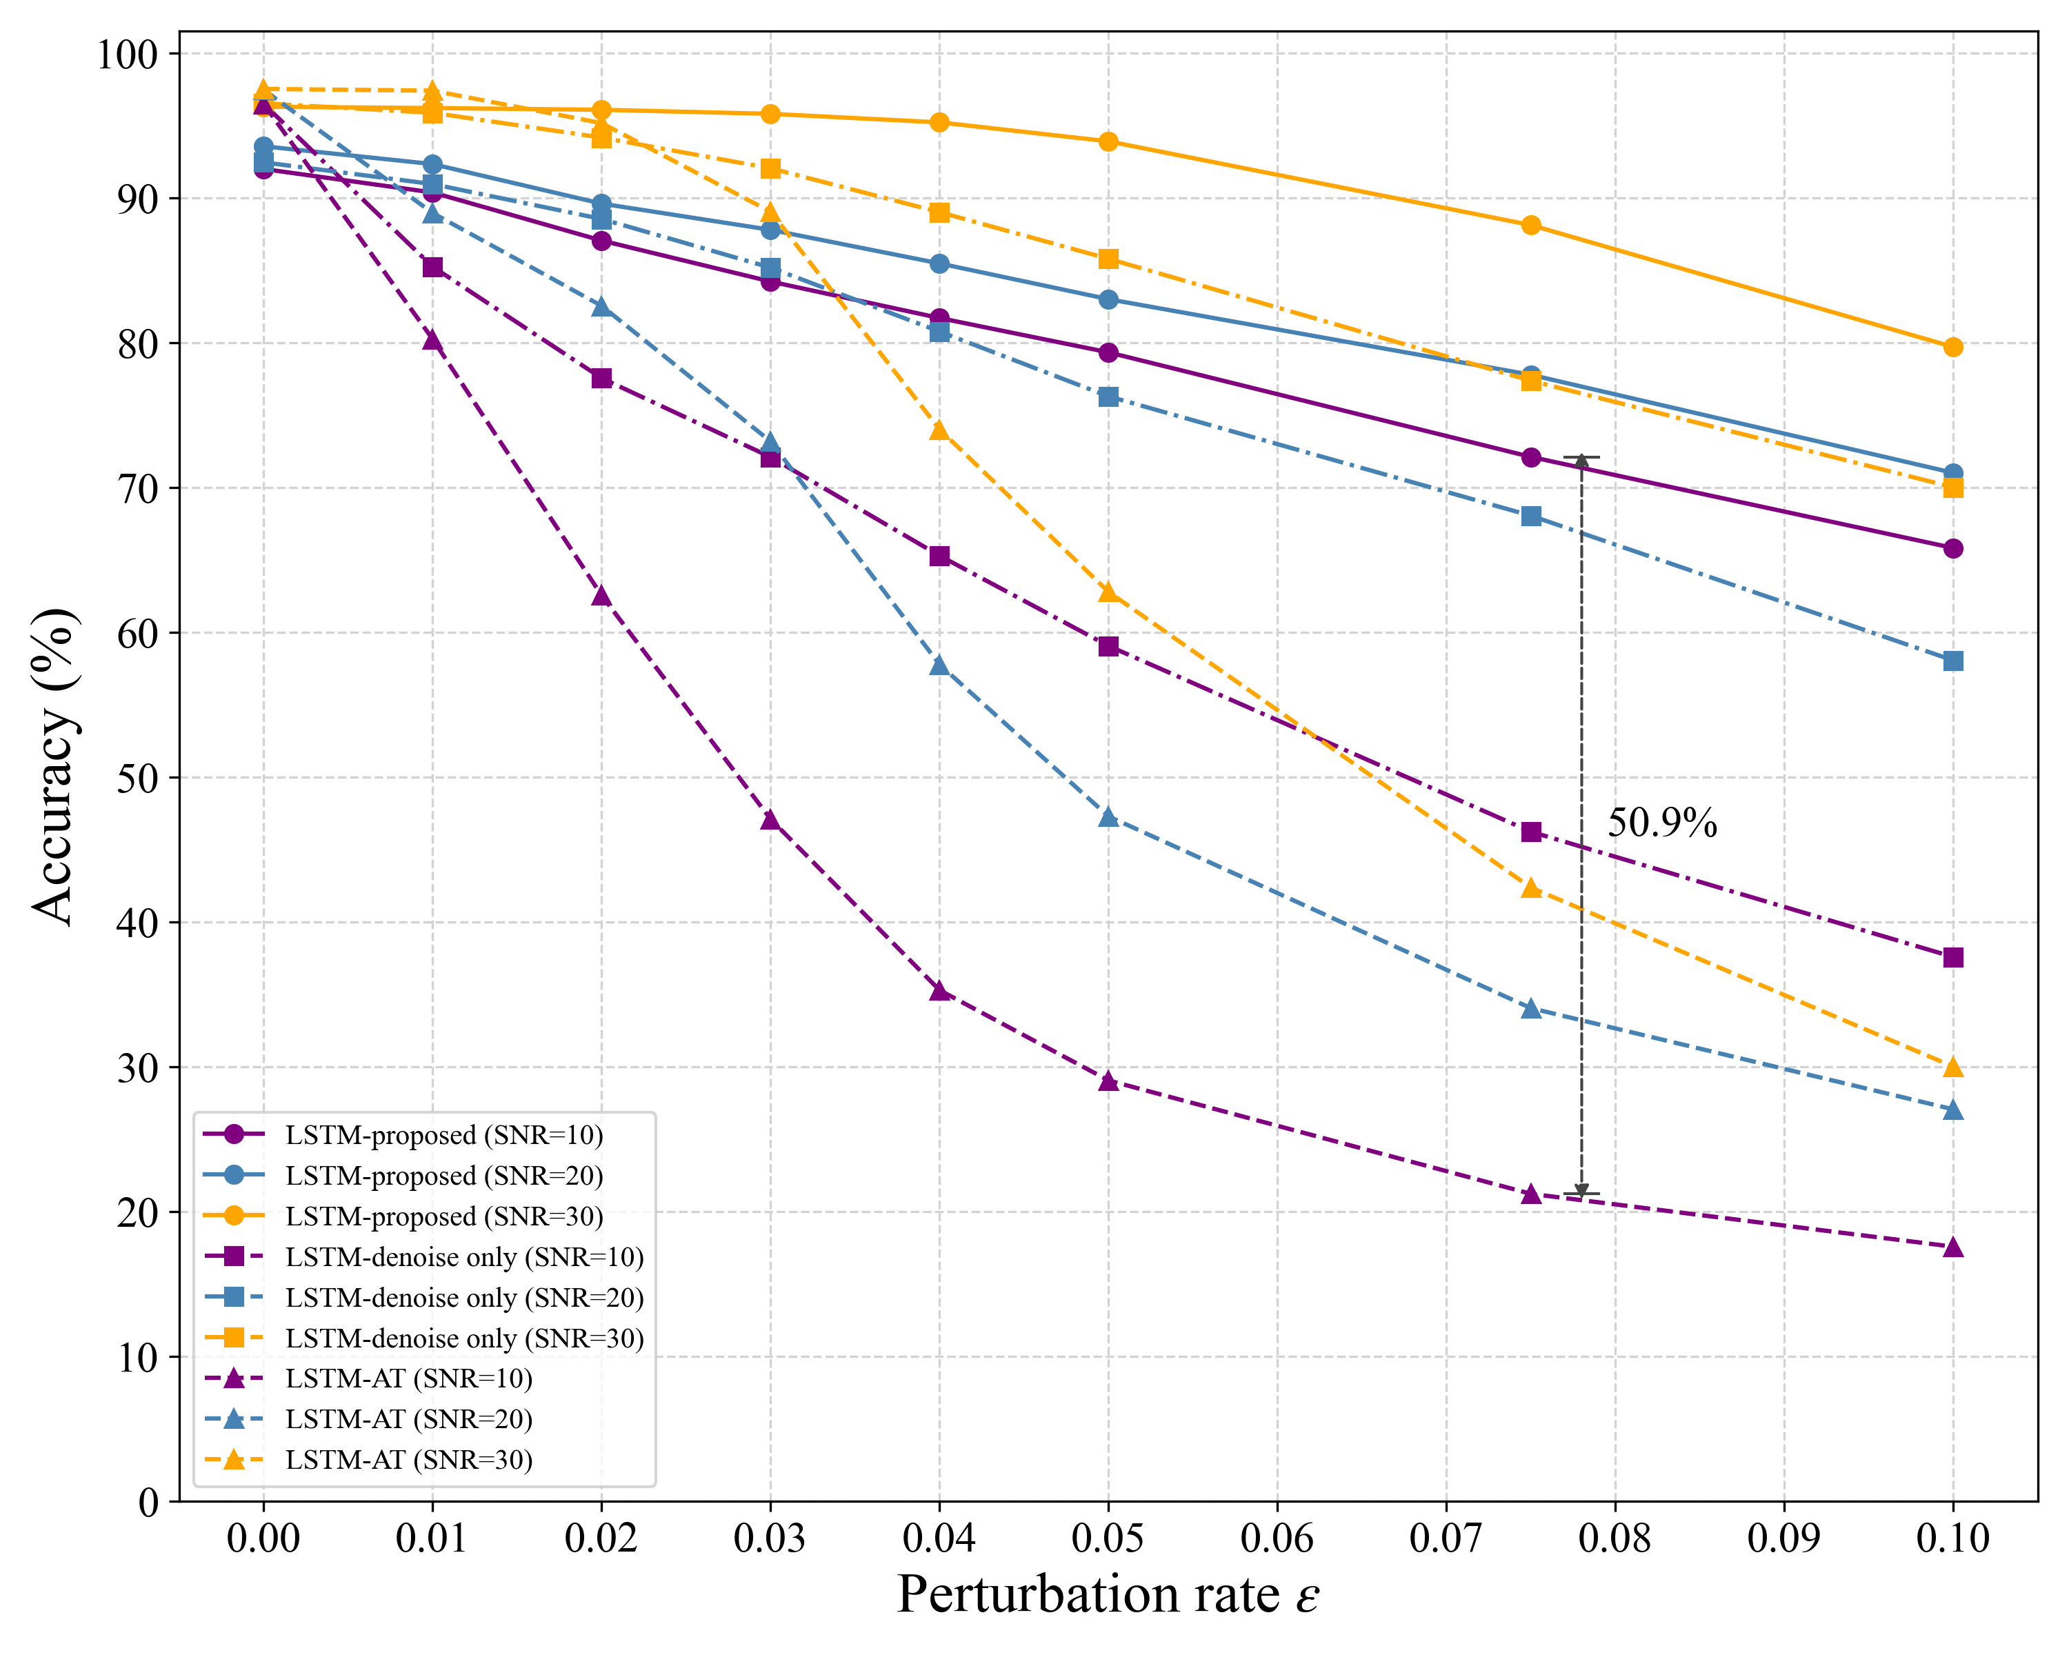
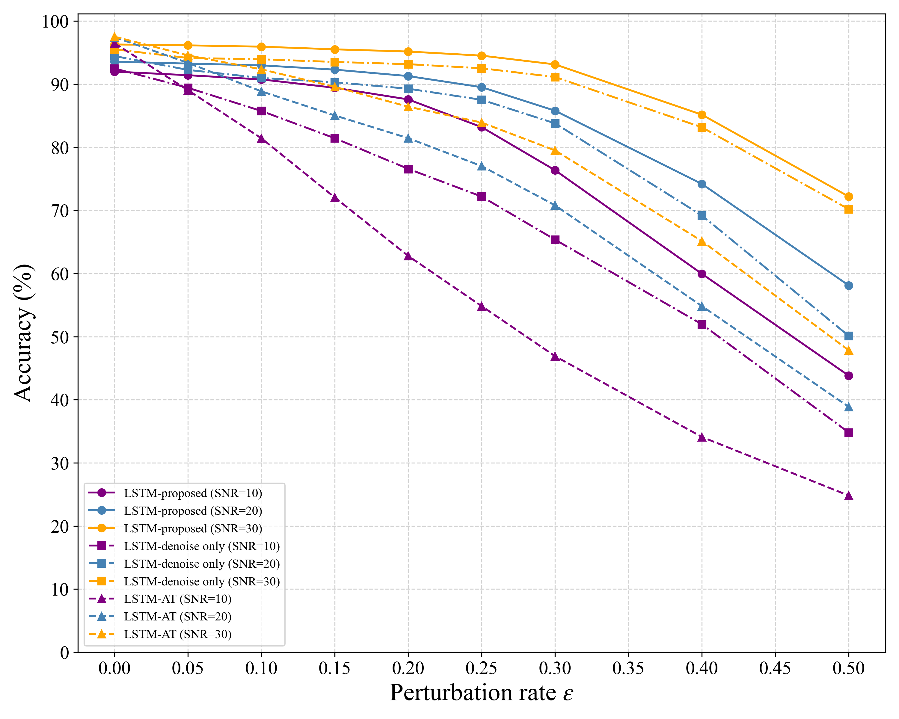
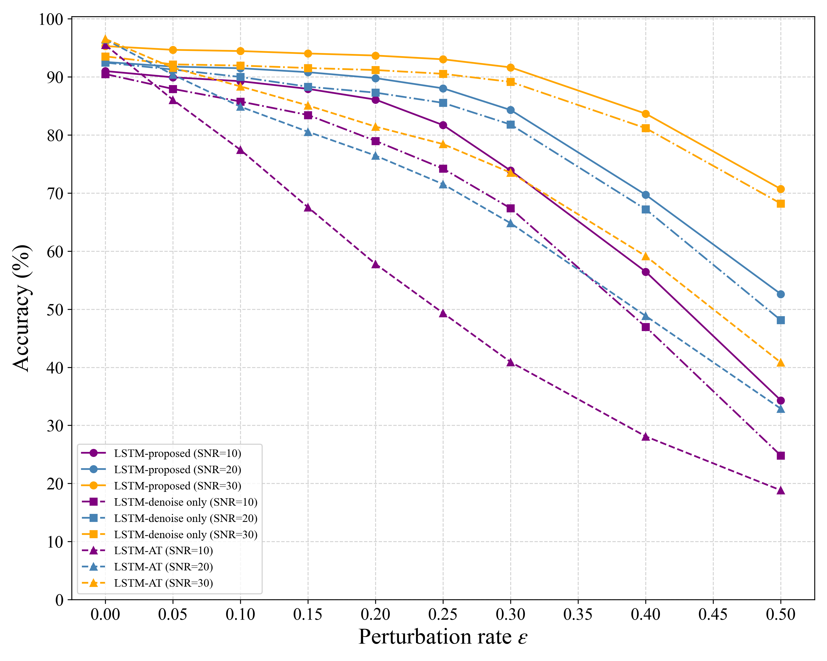
研究方法一
性能分析
ResNet, PGD-40
非目标攻击
ResNet, PGD-40
目标攻击
ResNet, FGSM
非目标攻击
ResNet, FGSM
目标攻击
LSTM, PGD-40
非目标攻击
LSTM, PGD-40
目标攻击
LSTM, FGSM
非目标攻击
LSTM, FGSM
目标攻击
Notes:
本篇工作主要是面向的是无线通信设备的安全认证或者说是物联网安全的认证。而目前这些通信设备的数量激增已经带来了严峻的信息安全挑战，设备接入认证就是其中的首要挑战。但传统的通信安全手段主要依赖的手段是基于加密的方法，例如基于挑战-响应协议的认证方案，包括对称加密或非对称加密等，他们的核心在于预共享密钥。虽然这种方法的安全性足够，但是受限于物联网设备的计算能力和能耗约束，很难应用的实际的部署中。而基于MAC地址的认证方案虽然对计算能力的要求较低，但MAC地址可以被篡改，安全性又会比较低。
所以近年来提出了一种更可信的方案：将设备固有的、不可伪造的独有特征来作为设备身份，在物理层实现设备认证。这种独有特征一般就被称为射频指纹，正是因为射频指纹具有以下的这些优势，所以现在已经在很多领域收到了关注。比如物联网安全、无线通信设备认证、无人机防护以及智慧城市。

Slide 19
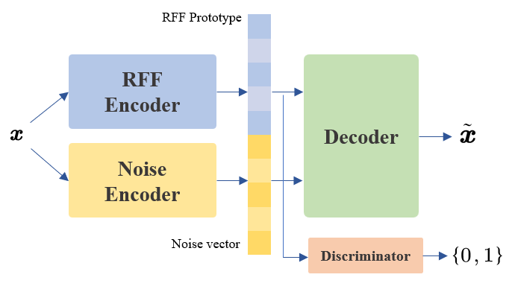
研究方法二
从噪声采样出发 ——利用噪声统计特性的噪声解耦-重构框架
随机平滑 (Randomized Smoothing)
RFF Prototype
对任意输入样本分类前，首先添加大量固定分布的高斯噪声形成样本簇
模型对所有提供的样本进行分类，并最终选择决策票数最高的预测结果
RFF
Encoder
Decoder
Noise
Encoder
Noise vector
Discriminator
提供数学上严格的 鲁棒性保证
将对抗鲁棒要求转为信道鲁棒要求
在噪声未知的情况下，根据梯度信息构建的白盒对抗干扰更容易失效
神经网络模型更容易学习到混合高斯噪声的鲁棒性特征
在对抗样本基础上叠加高斯白噪声，掩盖局部高频对抗干扰
通过分离噪声与射频指纹的特征空间，实现不同噪声环境下的鲁棒射频指纹识别
Notes:
本篇工作主要是面向的是无线通信设备的安全认证或者说是物联网安全的认证。而目前这些通信设备的数量激增已经带来了严峻的信息安全挑战，设备接入认证就是其中的首要挑战。但传统的通信安全手段主要依赖的手段是基于加密的方法，例如基于挑战-响应协议的认证方案，包括对称加密或非对称加密等，他们的核心在于预共享密钥。虽然这种方法的安全性足够，但是受限于物联网设备的计算能力和能耗约束，很难应用的实际的部署中。而基于MAC地址的认证方案虽然对计算能力的要求较低，但MAC地址可以被篡改，安全性又会比较低。
所以近年来提出了一种更可信的方案：将设备固有的、不可伪造的独有特征来作为设备身份，在物理层实现设备认证。这种独有特征一般就被称为射频指纹，正是因为射频指纹具有以下的这些优势，所以现在已经在很多领域收到了关注。比如物联网安全、无线通信设备认证、无人机防护以及智慧城市。

Slide 20
研究方法二
噪声解耦编解码器网络架构
Encoder
Decoder
Discriminator
Conv 7×7 (1, 64)
stride=2, padding=3
BatchNorm + ReLU
ResBlock (256, 128)
ResBlock (128, 128)
Linear + ReLU + spectral_norm
Linear + ReLU + spectral_norm
Squeeze-and-Excitation
ResBlock (128, 128)
ResBlock (128, 64)
Linear + ReLU + spectral_norm
Linear + ReLU + spectral_norm
MaxPool 3×3
stride=2, padding=1
Transformer Decoder
ResBlock (64, 64)
ResBlock (128, 64)
ResBlock (64, 64)
Linear + spectral_norm + ReLU
ResBlock (64, 64)
ResBlock (64, 64)
ResBlock (64, 64)
Linear + ReLU
ResBlock (64, 128)
ResBlock (64, 64)
Linear
Transformer Encoder
ResBlock (64, 128)
Linear + ReLU
Linear + ReLU
ResBlock (128, 128)
ResBlock (128, 128)
Linear + ReLU
ResBlock (128, 256)
Linear
RFF extractor
noise parameter extractor
Notes:
本篇工作主要是面向的是无线通信设备的安全认证或者说是物联网安全的认证。而目前这些通信设备的数量激增已经带来了严峻的信息安全挑战，设备接入认证就是其中的首要挑战。但传统的通信安全手段主要依赖的手段是基于加密的方法，例如基于挑战-响应协议的认证方案，包括对称加密或非对称加密等，他们的核心在于预共享密钥。虽然这种方法的安全性足够，但是受限于物联网设备的计算能力和能耗约束，很难应用的实际的部署中。而基于MAC地址的认证方案虽然对计算能力的要求较低，但MAC地址可以被篡改，安全性又会比较低。
所以近年来提出了一种更可信的方案：将设备固有的、不可伪造的独有特征来作为设备身份，在物理层实现设备认证。这种独有特征一般就被称为射频指纹，正是因为射频指纹具有以下的这些优势，所以现在已经在很多领域收到了关注。比如物联网安全、无线通信设备认证、无人机防护以及智慧城市。

Slide 21
研究方法二
训练过程与损失函数设计
②
③
对抗性解耦：
目标：保证射频指纹原型稳定，且与噪声原型不相关 编码器：最小化射频指纹原型与语义噪声的相关性
判别器：最大化射频指纹原型与语义噪声的相关性
关于对抗样本
对抗干扰作为普通信道噪声采样编码到噪声空间
GAN
②
①
训练流程：
给定一个大小为 的小批量信号 ：
生成“相关”样本
生成“不相关”样本
①
信号样本与噪声向量来源不同时，输入噪声天然具有统计独立性
通过相关/不相关对训练鉴别器构成鉴别损失
Notes:
本篇工作主要是面向的是无线通信设备的安全认证或者说是物联网安全的认证。而目前这些通信设备的数量激增已经带来了严峻的信息安全挑战，设备接入认证就是其中的首要挑战。但传统的通信安全手段主要依赖的手段是基于加密的方法，例如基于挑战-响应协议的认证方案，包括对称加密或非对称加密等，他们的核心在于预共享密钥。虽然这种方法的安全性足够，但是受限于物联网设备的计算能力和能耗约束，很难应用的实际的部署中。而基于MAC地址的认证方案虽然对计算能力的要求较低，但MAC地址可以被篡改，安全性又会比较低。
所以近年来提出了一种更可信的方案：将设备固有的、不可伪造的独有特征来作为设备身份，在物理层实现设备认证。这种独有特征一般就被称为射频指纹，正是因为射频指纹具有以下的这些优势，所以现在已经在很多领域收到了关注。比如物联网安全、无线通信设备认证、无人机防护以及智慧城市。

Slide 22
研究方法二
训练过程与损失函数设计
② 在完整反向传播过程中训练编码器参数
②
③
解耦损失
重构损失
原型损失
②
③ 解码器参数更新（利用噪声先验）
①
白盒对抗样本攻击：
训练流程：
基于期望的攻击 (Expectation Over Transformation, EOT)
①
实际生成过程通过 Monte-Carlo 采样近似
通过相关/不相关对训练鉴别器构成鉴别损失
Notes:
本篇工作主要是面向的是无线通信设备的安全认证或者说是物联网安全的认证。而目前这些通信设备的数量激增已经带来了严峻的信息安全挑战，设备接入认证就是其中的首要挑战。但传统的通信安全手段主要依赖的手段是基于加密的方法，例如基于挑战-响应协议的认证方案，包括对称加密或非对称加密等，他们的核心在于预共享密钥。虽然这种方法的安全性足够，但是受限于物联网设备的计算能力和能耗约束，很难应用的实际的部署中。而基于MAC地址的认证方案虽然对计算能力的要求较低，但MAC地址可以被篡改，安全性又会比较低。
所以近年来提出了一种更可信的方案：将设备固有的、不可伪造的独有特征来作为设备身份，在物理层实现设备认证。这种独有特征一般就被称为射频指纹，正是因为射频指纹具有以下的这些优势，所以现在已经在很多领域收到了关注。比如物联网安全、无线通信设备认证、无人机防护以及智慧城市。

Slide 23
研究方法二
性能对比
 | PGD (40 iters, ε=0.05) |  |  |  |  |  | EOT-PGD (40 iters, ε=0.05)
 | AD-AT |  |  | PGAJ |  |  | AD-AT |  | PGAJ
 | SNR=30 | SNR=20 | SNR=10 | SNR=30 | SNR=20 | SNR=10 | SNR=30 | SNR=20 | SNR=30 | SNR=20
0 | 98.08% | 97.95% | 96.34% | 96.07% | 95.71% | 94.82% | 98.08% | 97.95% | 96.07% | 95.71%
0.001 | 97.86% | 97.77% | 95.85% | 96.03% | 95.67% | 94.73% | 97.77% | 97.68% | 95.45% | 94.64%
0.002 | 97.72% | 97.54% | 95.71% | 95.89% | 95.58% | 94.55% | 97.50% | 97.32% | 94.64% | 93.75%
0.003 | 97.59% | 97.32% | 95.49% | 95.80% | 95.31% | 94.38% | 97.14% | 96.83% | 93.84% | 92.72%
0.005 | 97.10% | 96.88% | 95.09% | 95.54% | 95.00% | 94.11% | 95.98% | 95.45% | 92.46% | 90.80%
0.01 | 95.76% | 94.33% | 91.92% | 95.09% | 94.29% | 93.44% | 93.93% | 93.30% | 89.33% | 86.83%
0.015 | 94.11% | 92.63% | 90.45% | 94.33% | 93.57% | 91.88% | 92.81% | 91.61% | 85.80% | 81.61%
0.02 | 92.63% | 90.36% | 87.68% | 93.71% | 92.19% | 89.96% | 89.91% | 88.44% | 80.94% | 75.27%
0.025 | 91.07% | 88.66% | 83.04% | 92.63% | 90.94% | 87.68% | 88.30% | 86.56% | 75.31% | 67.90%
0.03 | 89.96% | 86.03% | 80.89% | 91.34% | 88.66% | 84.33% | 85.94% | 83.48% | 69.82% | 62.46%
0.04 | 87.28% | 82.72% | 76.74% | 90.09% | 84.87% | 81.29% | 83.04% | 79.73% | 61.43% | 52.14%
0.05 | 82.46% | 77.90% | 69.78% | 85.94% | 80.09% | 75.36% | 79.33% | 74.29% | 54.24% | 42.28%
0.06 | 78.13% | 71.79% | 62.23% | 80.09% | 73.30% | 67.05% | 72.99% | 69.11% | 43.71% | 33.53%

Slide 24
工作扩展
关于解决噪声采样问题的思考 —— 从启发式防御到可证明防御
为什么随机平滑是有效的？
建模：
对于任意输入，如果平滑分类器预测类别为 ，则在该输入周围 范数半径为 的球内，任何对抗样本的预测结果仍然为
希望能够证明：
满足以上条件的 是“可验证半径”
可验证半径计算：
① 问题重构 —— 假设检验
为标签类别
根据 Neyman-Pearson 引理，该攻击者的目标为
为第二可能类别
希望比较
利用单调性，以上似然比可以化简为
攻击者目标：

Slide 25
工作扩展
可验证半径计算：
② 紧界估计
特例：对于二分类任务要求
对于一个能够被正确分类的原始样本，有
对于一个对抗样本，被误分类的概率存在上界
此时,鲁棒性半径取决于能够正确分类带有高斯白噪声信号的样本范数最大值
对于蓝方而言，需要尽力满足 以规避攻击
信道鲁棒性与对抗鲁棒性
在可证明防御中本质相同
从而保证在该半径范围内可以保证鲁棒性
可验证半径的本质是交叉类别的置信区间交界

Slide 26
工作扩展
可证明防御的其他可行方向与基础文献
随机平滑
Cohen, Jeremy, Elan Rosenfeld, and Zico Kolter. "Certified adversarial robustness via randomized smoothing." international conference on machine learning. PMLR, 2019.
IBP (Interval Bounded Propagation)
S. Gowal et al., “Scalable Verified Training for Provably Robust Image Classification,” 2019 IEEE/CVF International Conference on Computer Vision (ICCV), Seoul, Korea (South), 2019, pp. 4841-4850.
CROWN
Zhang, Huan, et al. "Efficient neural network robustness certification with general activation functions." Advances in neural information processing systems 31 (2018).
CROWN-IBP
Zhang, Huan, et al. "Towards stable and efficient training of verifiably robust neural networks." arXiv preprint arXiv:1906.06316 (2019).

